Slide 1

Tipo de Cambio Real Multilateral provincial

Slide 2

Concentracion industrial
Patrones de comercio
Asimetrias productivas
Estudios en estados unidos (Clark et al. 1999; Harvey y Strauss, 1996) (Goldberg, 2003), china Yan et al., (2016) y rusia Tochkov (2021) han demostrado que pueden diferir de manera no trivial con los índices nacionales

Slide 3
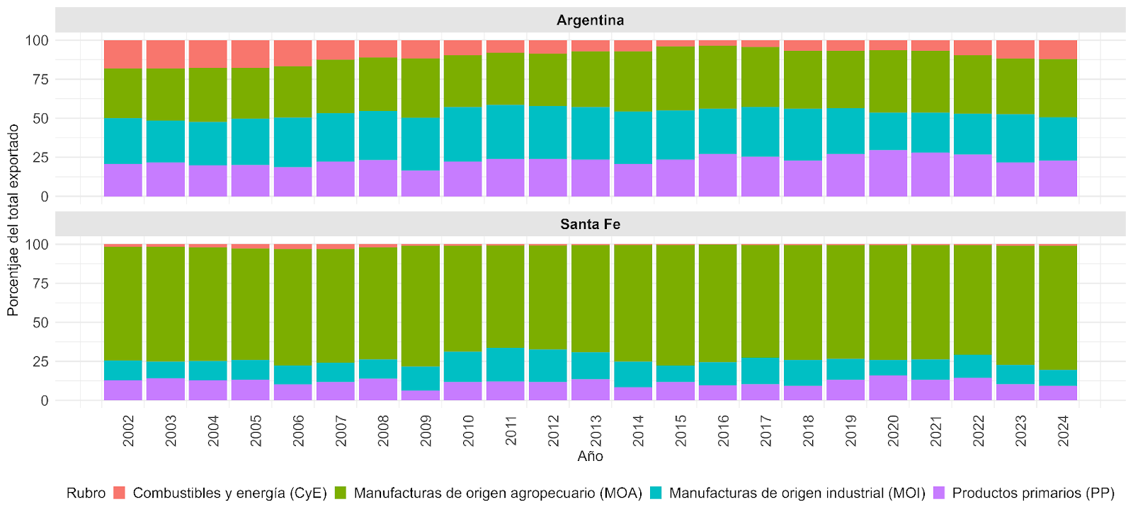
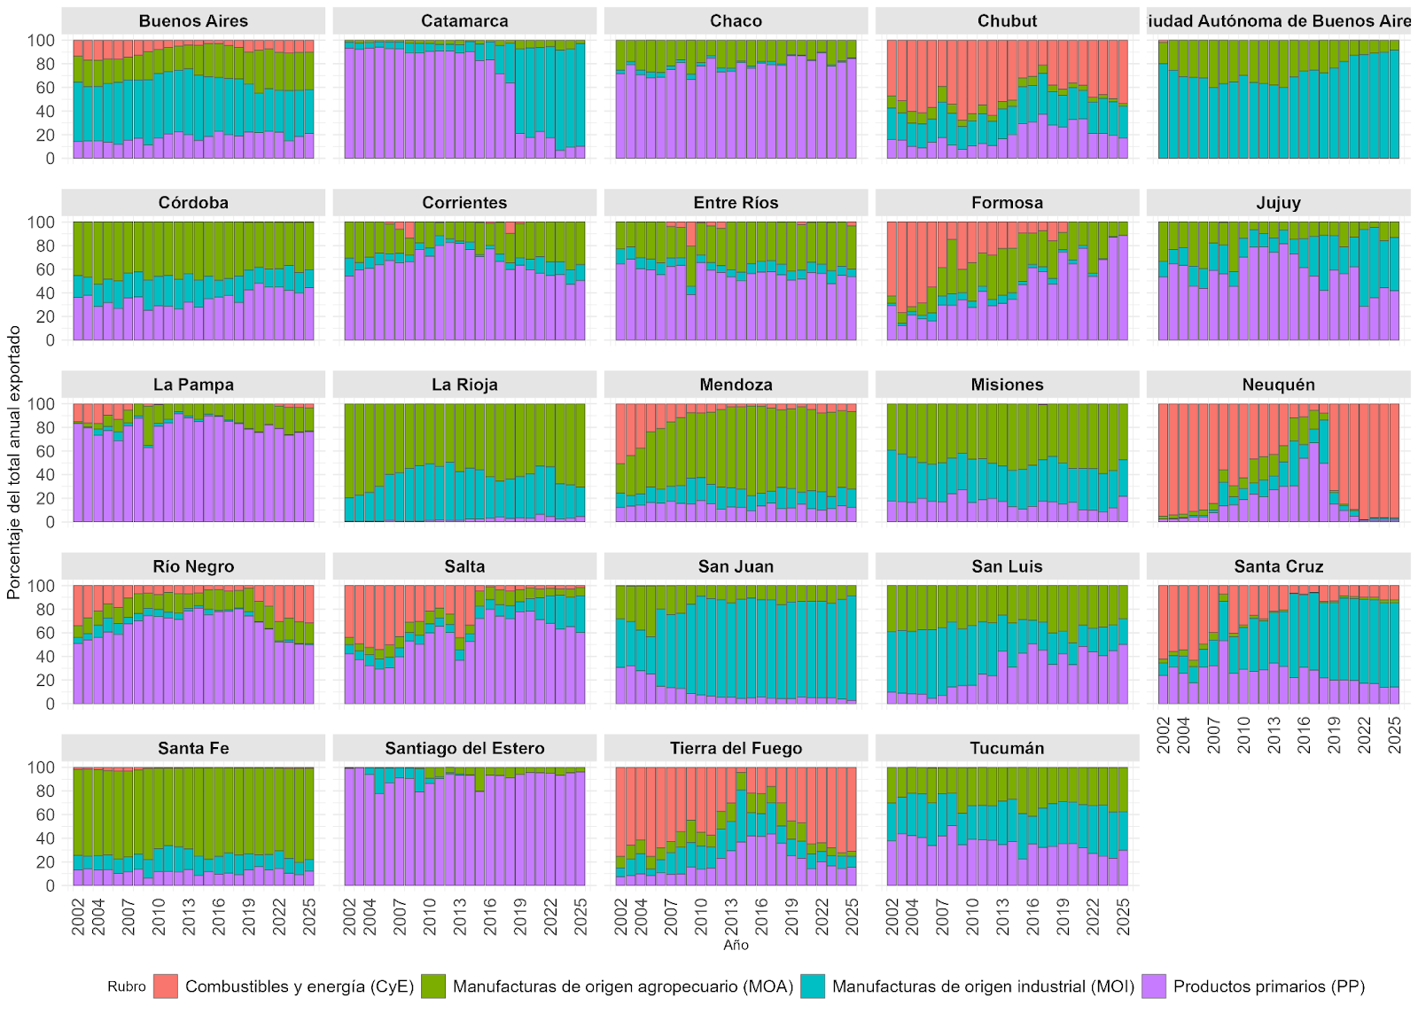
Analisis descriptivo

Slide 4
 |  | Santa Fe |  | Argentina
Año | Ranking | País | Porcentaje | País | Porcentaje
2002 | 1 | Brasil | 8,4 | Brasil | 18,9
 | 2 | China | 8,1 | Chile | 11,5
 | 3 | Italia | 6,6 | USA | 11,3
 | 4 | Países Bajos | 6,4 | España | 4,4
 | 5 | España | 6,3 | China | 4,3
2012 | 1 | Brasil | 10,4 | Brasil | 20,6
 | 2 | España | 7,1 | China | 6,3
 | 3 | China | 6,6 | Chile | 6,3
 | 4 | Países Bajos | 4,8 | USA | 5,0
 | 5 | India | 4,6 | España | 3,1
2024 | 1 | India | 11,7 | Brasil | 17,0
 | 2 | Brasil | 9,4 | Chile | 7,8
 | 3 | Vietnam | 8,0 | USA | 7,2
 | 4 | China | 7,4 | China | 6,7
 | 5 | Chile | 4,3 | India | 4,3
Fuente: elaboración propia en base a INDEC.

Slide 5
(Noguera y Pedrazzi, 2020)

Slide 6
Decisiones macro
  Tipo de índice: nominal o real.
  Elección del deflactor de precios externos (PPI, IPC u otras alternativas).
Decisiones sobre la canasta de socios comerciales
  Esquema de ponderación: bilateral versus multilateral.
  Selección de ponderaciones comerciales: exportaciones, importaciones o comercio total.
  Nivel de agregación del comercio considerado: bienes o bienes y servicios.
Decisiones de agregación y dinámica del índice
  Tipo de promedio utilizado para la agregación: aritmético o geométrico.
  Actualización temporal de las ponderaciones: pesos fijos o pesos móviles.
  Frecuencia temporal del índice.

Slide 7


